Slide 1

Optimalizace skladového hospodářství ve společnosti Sys-DataCom s.r.o.
Vysoká škola technická a ekonomická
v Českých Budějovicích
Autor: Bc. Jan Plocha
Vedoucí práce: Ing. Vladimír Ľupták, PhD.
Oponent: doc. Ing. Jaroslav Mašek, PhD.

Slide 2
Cíl práce
Cílem práce je optimalizovat skladové hospodářství ve
vybrané společnosti a zhodnotit efektivnost návrhů.

Slide 3
Metodika práce
Metody sběru dat:
  Rozhovor
  Export dat
Metoda ABC
Metoda XYZ

Slide 4
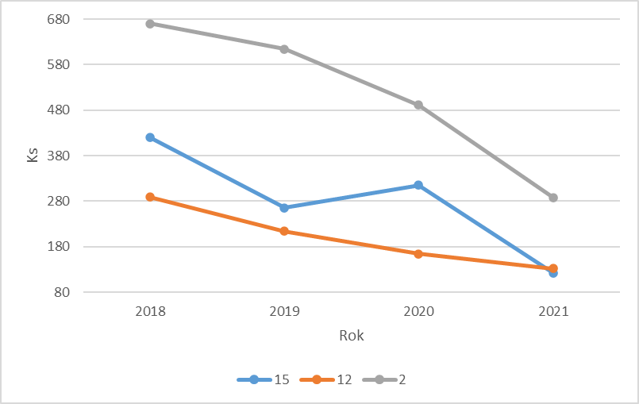
Obrat skladových položek
Položka:

Slide 5
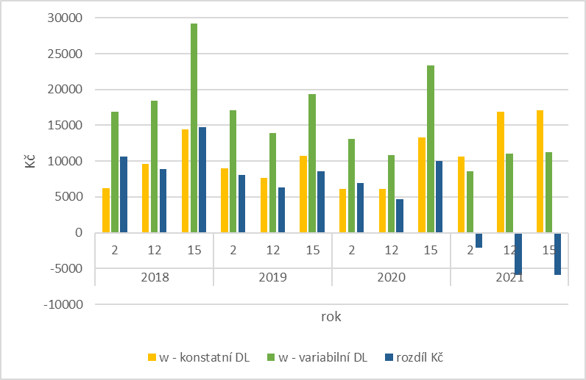
Rozdíl mezi modely s konstantní a variabilní dodací lhůtou
Položka:

Slide 6
Výsledky práce
Optimalizace skladového hospodářství
Rozmístění zásob ve skladu
Označování zásob
Doporučený způsob řízení zásob
Úspory při správném řízení zásob

Slide 7
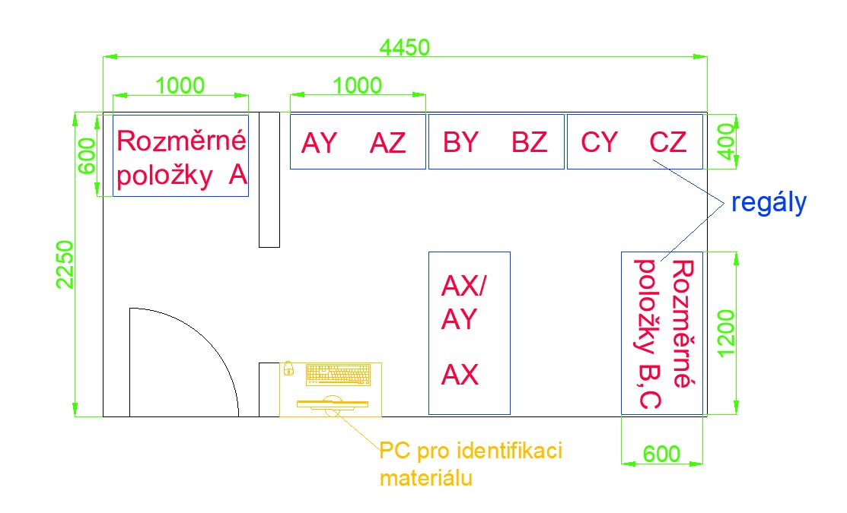
Opatření rozmístění zásob

Slide 8
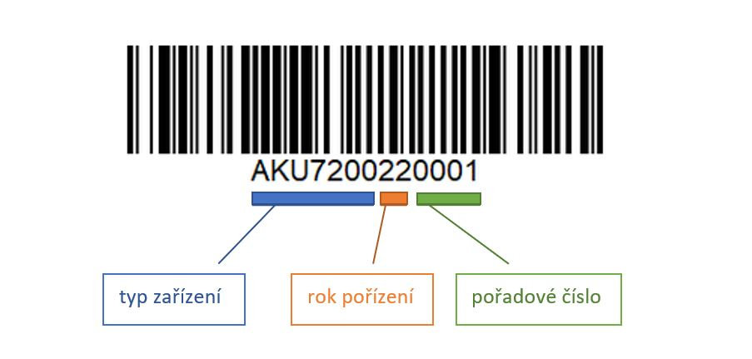
Označování zásob

Slide 9
Doporučení
Označování zásob
Implementace řízení zásob do WMS
Lepší rozmístění zásob ve skladu

Slide 10
Shrnutí
Úspory
Efektivnější uspořádání skladu
Přehled o položkách dříve blíže neevidovaných

Slide 11
Děkuji za pozornost

Slide 12
Doplňující dotazy vedoucího práce
Budú návrhy realizované v praxi?

Slide 13
Doplňující dotazy oponenta
Ako prebiehala spolupráca so spoločnosťou z praxe?
Aké sú názory spoločnosti na Vaše návrhy? Budu aplikované v praxi?
Ako se zmenia náklady na skladovanie v společnosti?
Aké náklady a úspory vyvolajú Vaše návrhy?

